Slide 1





المستقيمان والقاطع
Lines and Transeversal
معلمة المادة/ تغريد مسعود باجنيد

Slide 2






القوانين الصفية
إغلاق المايك وعدم فتحة
إلا بإذن المعلمة
رفع اليد عند المشاركة
عدم الكتابة في الدردشة
إلا بإذن المعلمة
الاستعداد الجيد
الالتزام بالوقت
حل الواجبات وإرسالها
في الوقت المحدد

Slide 3




كن صبوراً؛ الدروس التي تتعلمها اليوم تفيدك غداً
غسل اليدين وتعقيمها
المحافظة على المسافة الأمنة
الالتزام بارتداء الكمامة
تجنب المصافحة

Slide 4



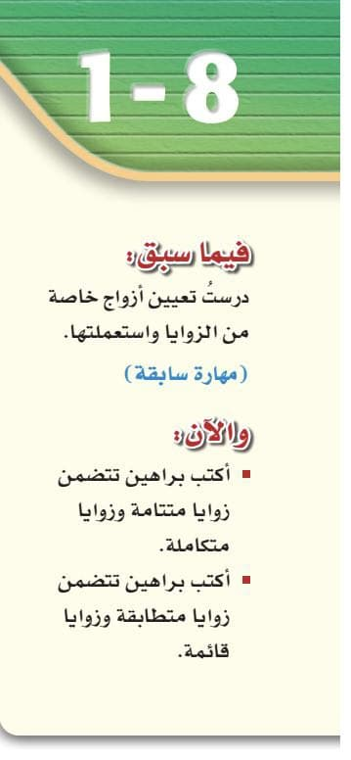
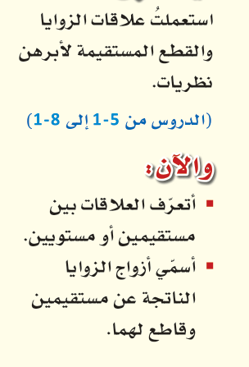
المستقيمان والقاطع
الموضوع:
اليوم:
التاريخ:

Slide 5
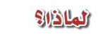
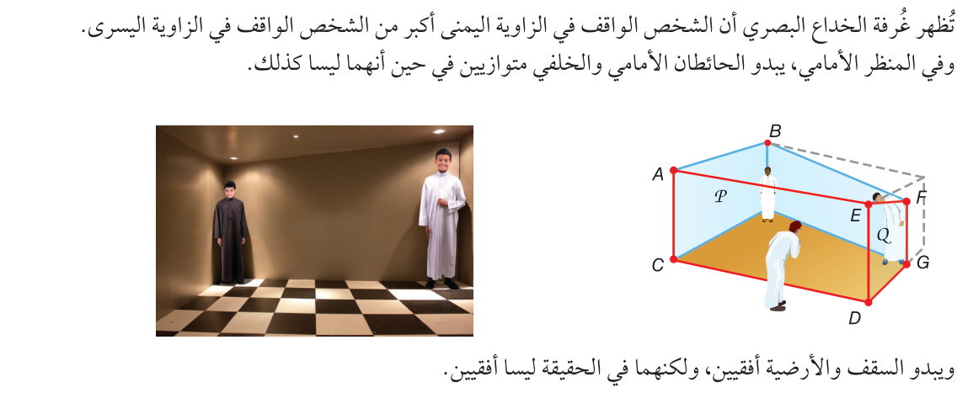

المستقيمان والقاطع
الموضوع:
اليوم:
التاريخ:

Slide 6

المستقيمان والقاطع
الموضوع:
اليوم:
التاريخ:
أي الشخصين داخل الغرفة يبدو أكبر حجما للناظر ، الذي في الأمام أم الذي في الخلف؟
لماذا تبدو الأجسام كأنها اكبر او اصغر مما هي عليه في الحقيقة باستعمال المستقيمات غير المتوازية ؟
العصف الذهني

Slide 7
المستقيمان والقاطع
الموضوع:
اليوم:
أنت مشعلاً من نور في ظلمات الدروب
(حماك الله)
التاريخ:

Slide 8

المستقيمان والقاطع
الموضوع:
اليوم:
جدول التعلم
التاريخ:
ماذا تعلمت اليوم؟!
ما أريد أن أعرف؟!
ماذا اعرف؟!
المفردات الجديدة:

Slide 9
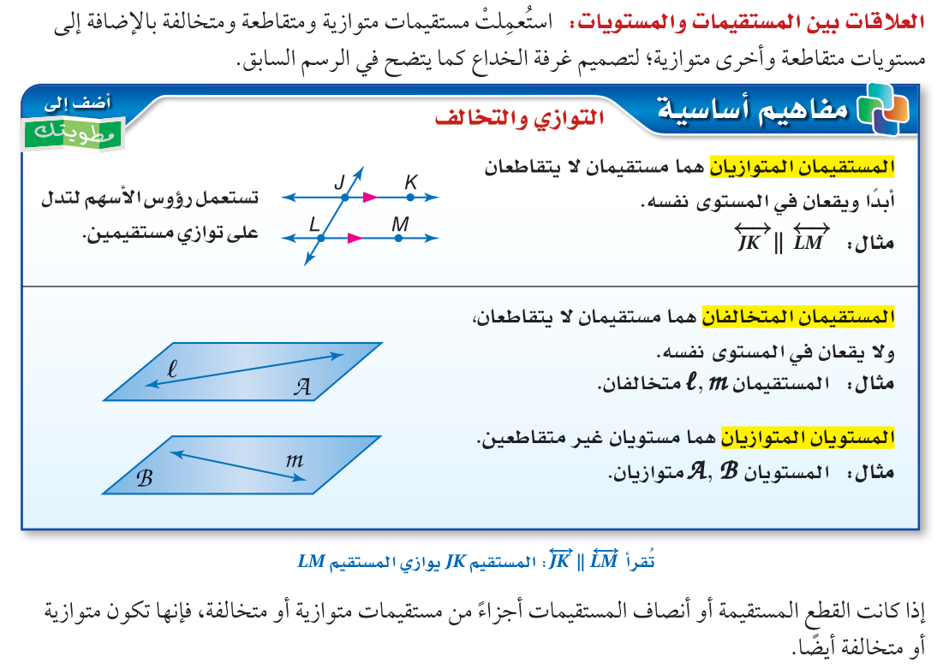
المستقيمان والقاطع
الموضوع:
اليوم:
التاريخ:

Slide 10
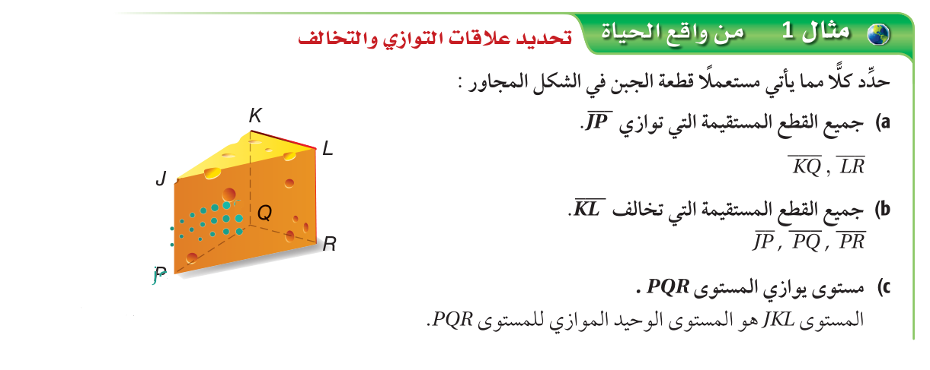
المستقيمان والقاطع
الموضوع:
اليوم:
التاريخ:

Slide 11
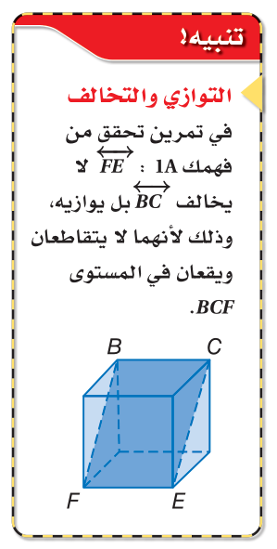
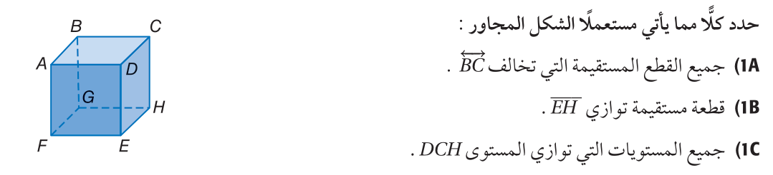
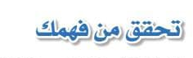
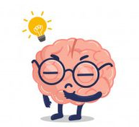
المستقيمان والقاطع
الموضوع:
اليوم:
التاريخ:

Slide 12
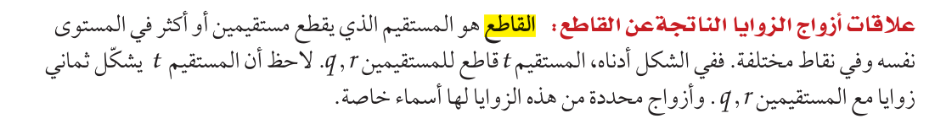
المستقيمان والقاطع
الموضوع:
اليوم:
التاريخ:

Slide 13
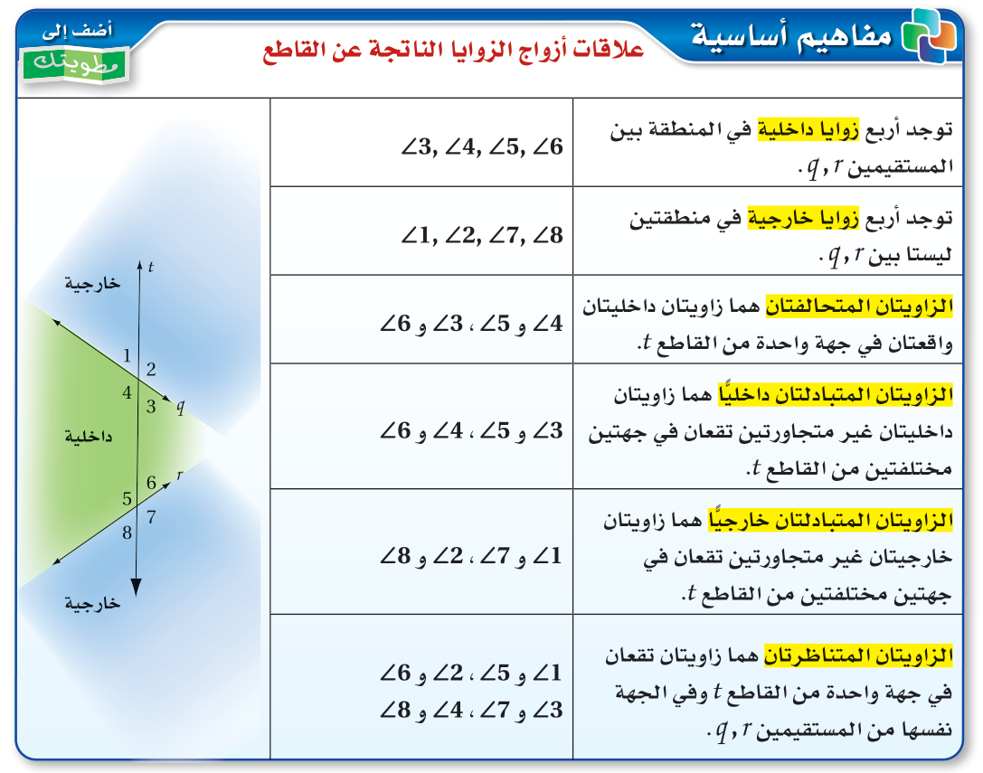
المستقيمان والقاطع
الموضوع:
اليوم:
التاريخ:

Slide 14
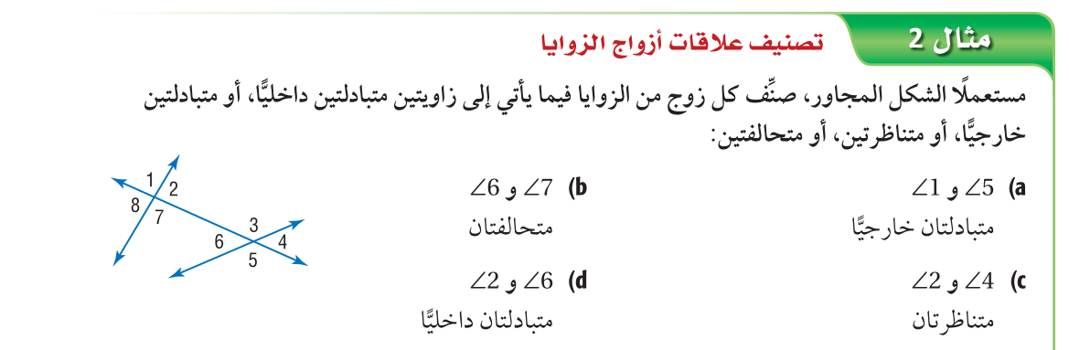
المستقيمان والقاطع
الموضوع:
اليوم:
التاريخ:

Slide 15
المستقيمان والقاطع
الموضوع:
اليوم:
التاريخ:

Slide 16
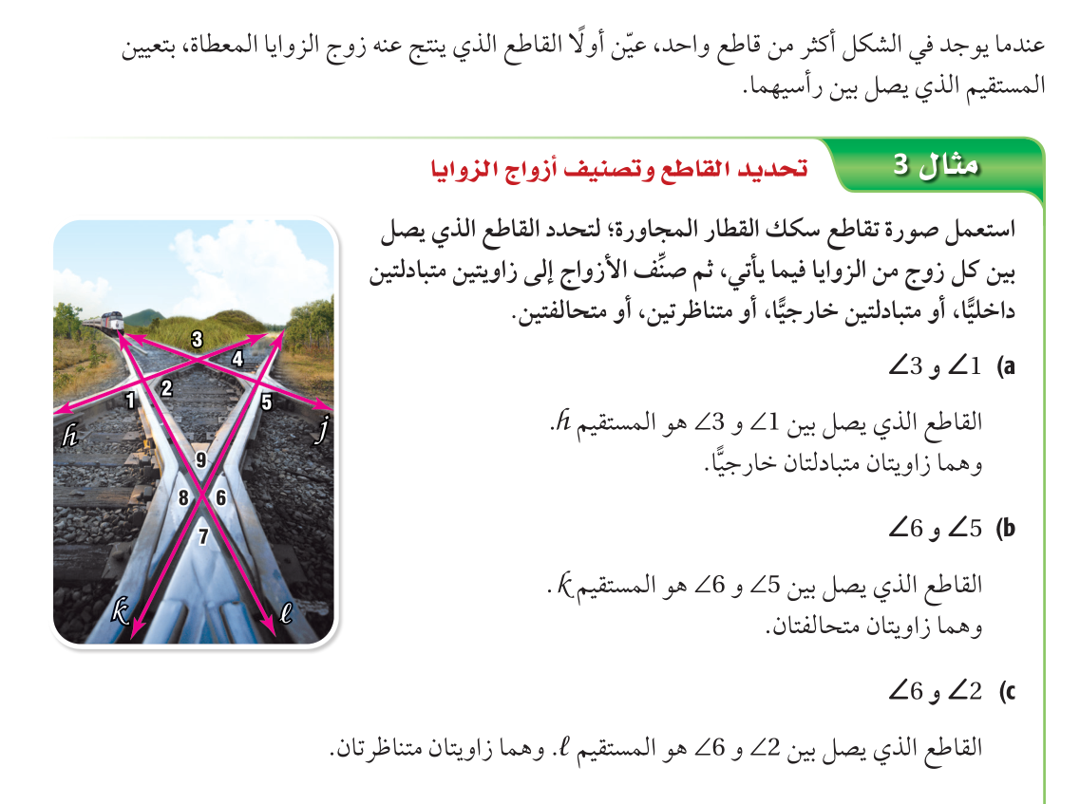
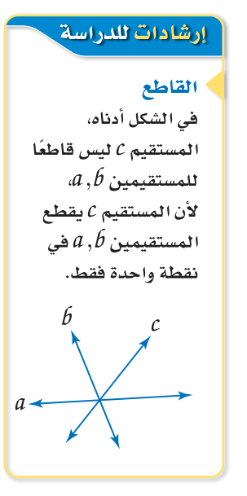

Slide 17
المستقيمان والقاطع
الموضوع:
اليوم:
التاريخ:

Slide 18
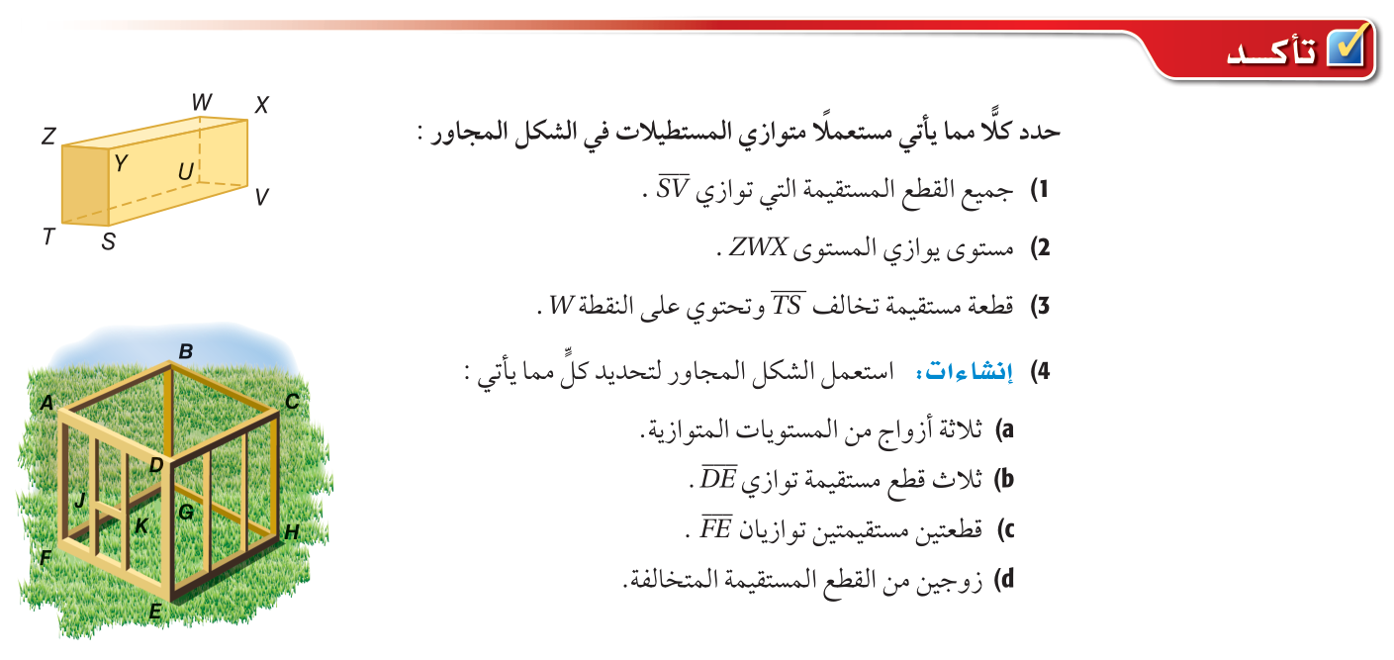
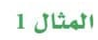

Slide 19

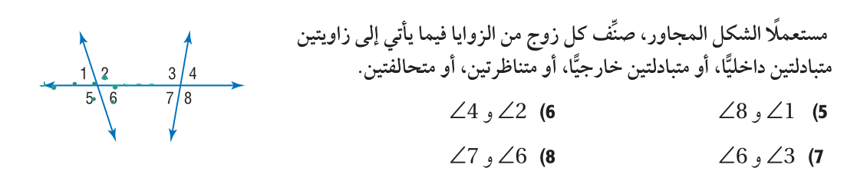

Slide 20

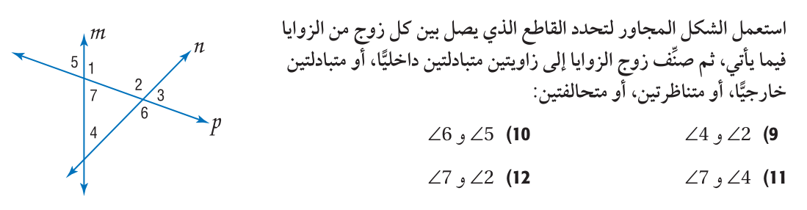

Slide 21
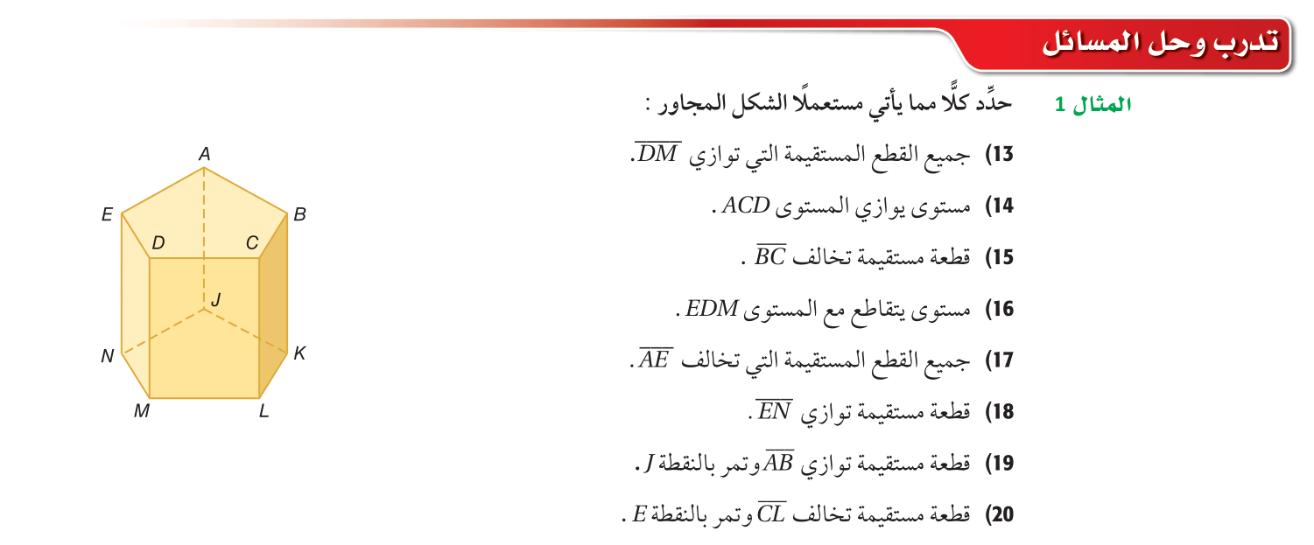

Slide 22
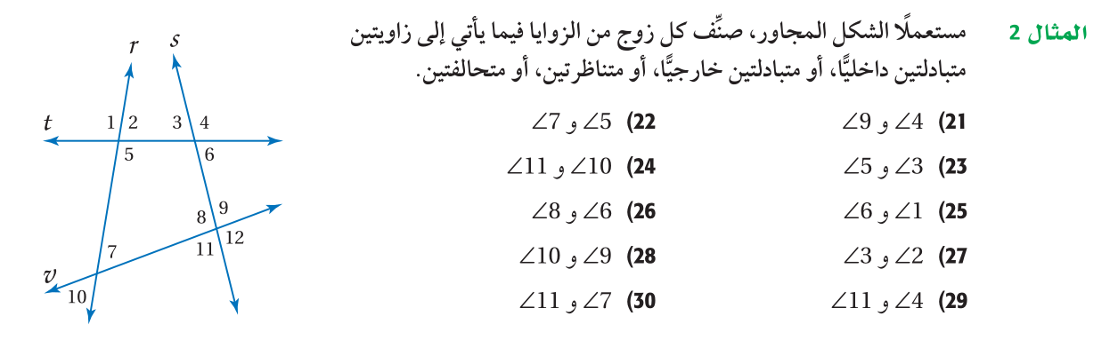

Slide 23
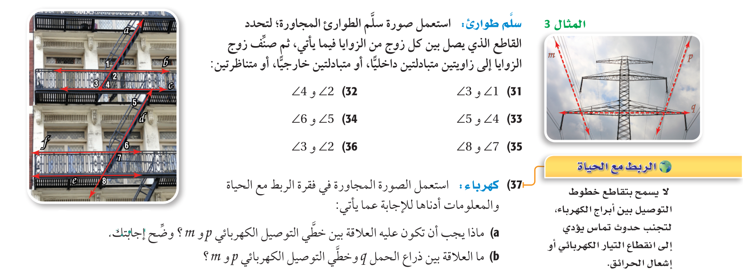

Slide 24
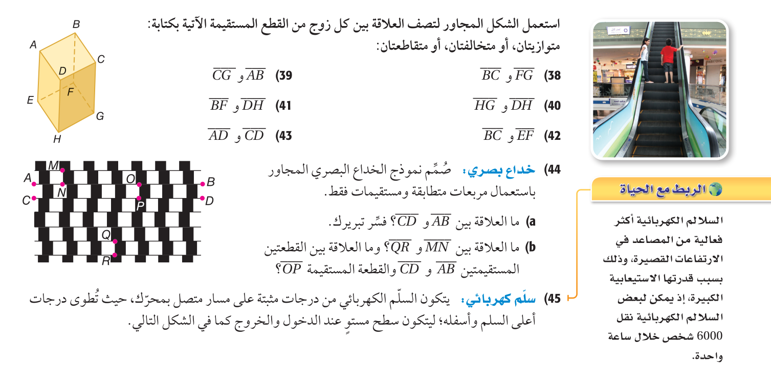

Slide 25
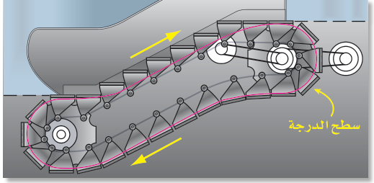
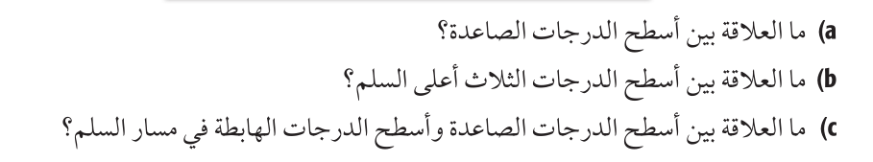

Slide 26
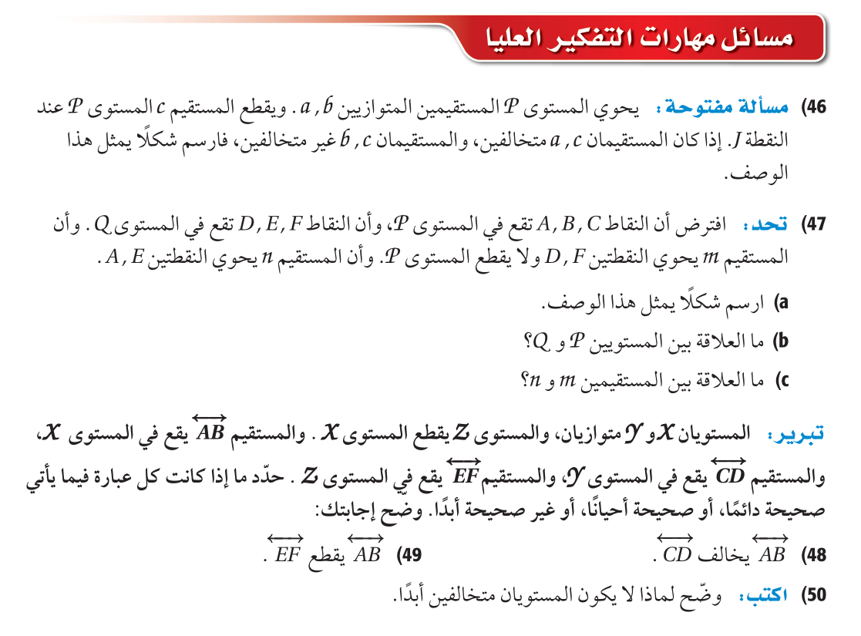

Slide 27
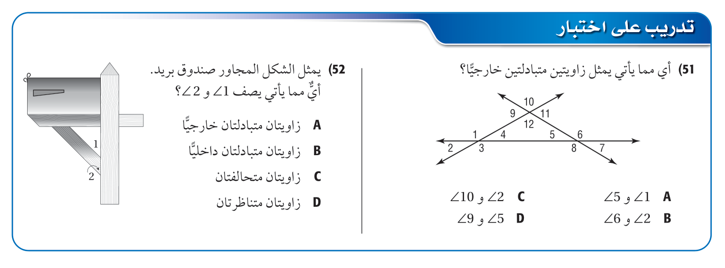


Slide 28



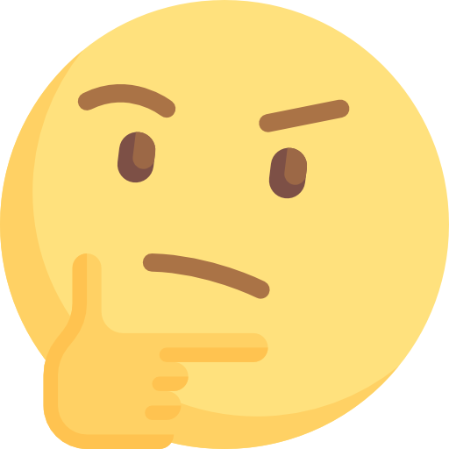
المستقيمان والقاطع
الموضوع:
اليوم:
التاريخ:
اختاري الوجه التعبيري المناسب و اجيبي عن السؤال المرفق معه بالدردشة
الجزء الذي أعجبني من الدرس
لم أفهم
اليوم تعلمت
لدي سؤال

Slide 29

المستقيمان والقاطع
الموضوع:
اليوم:
التاريخ:
الواجب

Slide 30
تم بحمدالله
المستقيمان والقاطع
الموضوع:
اليوم:
التاريخ:

